Slide 1
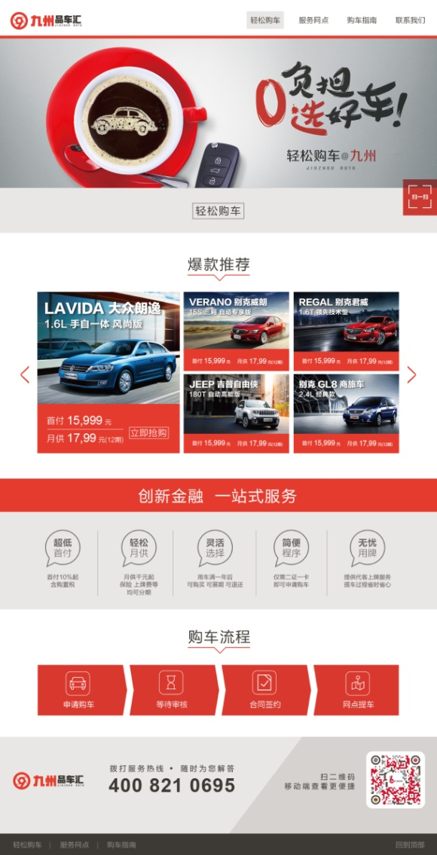
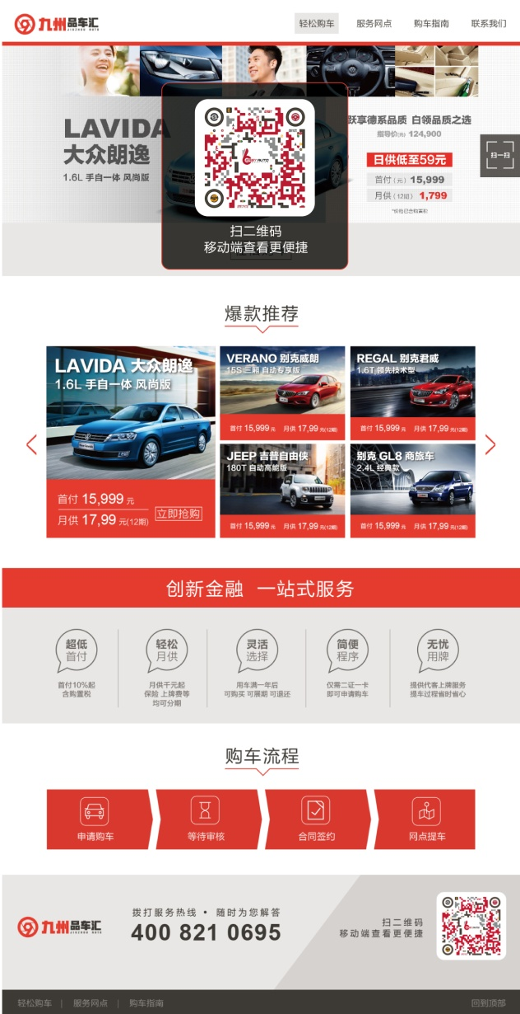
首页
头图共3张，轮播
-头图1
左右可滑动展现

Slide 2
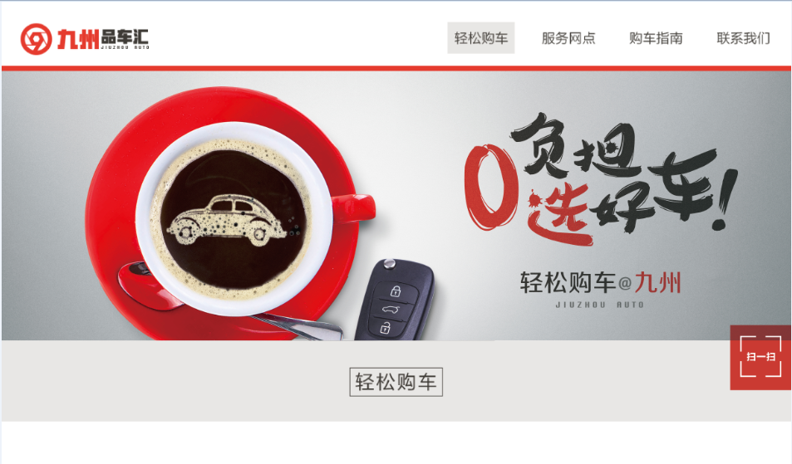
首页-头图
头图共3张，轮播
-头图1

Slide 3
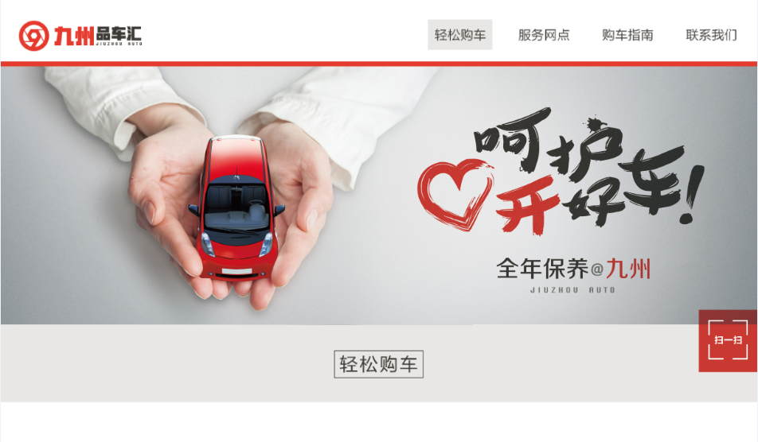
首页-头图
头图共3张，轮播
-头图2

Slide 4

首页-头图
头图共3张，轮播
-头图3
鼠标移动到“扫一扫”出现九州微信二维码

Slide 5
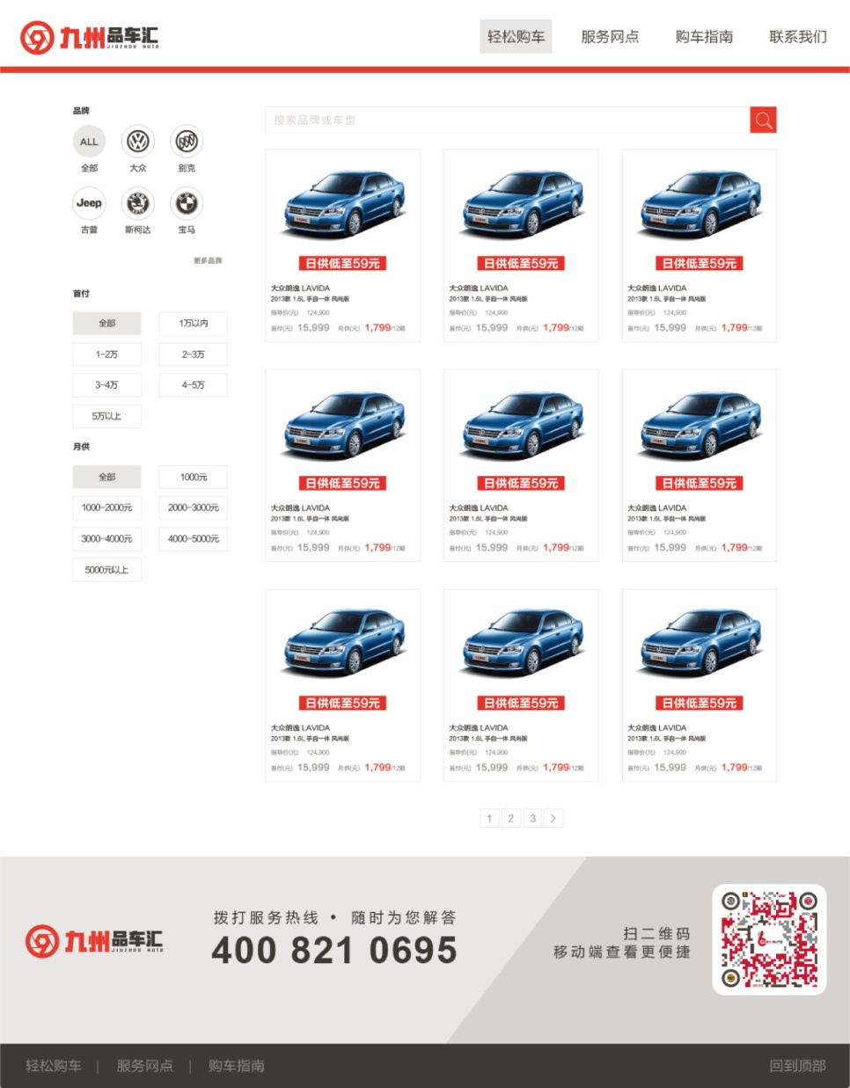
回到主页
轻松购车
轻松购车（产品库）
模板：
①点击顶部菜单栏“轻松购车”呈现该页面
②需开发后台
可及时增加/更新/删除产品
③现阶段左边的筛选项不放，整个页面都呈现产品
待产品丰富以后，加上筛选项
④点击某产品，跳转“产品详情”（见后一页PPT）

Slide 6
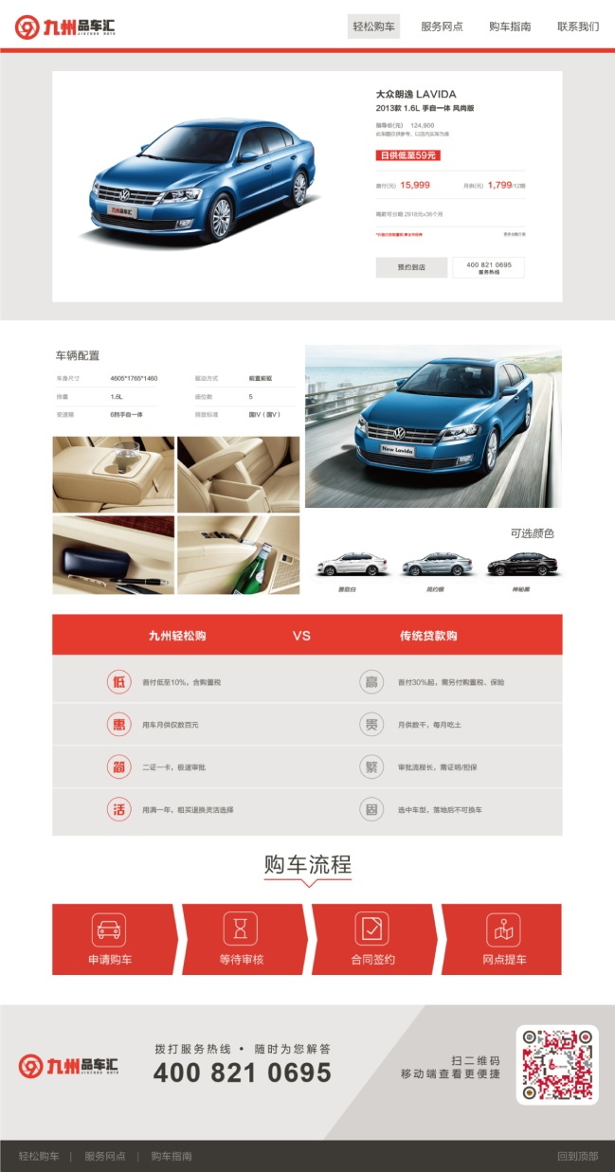
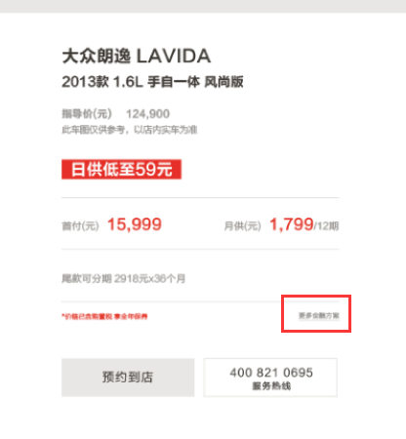
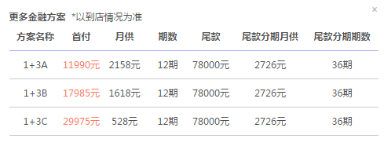
回到主页
产品详情
变量
产品详情
模板：
①需开发后台，添加新产品
②右图1中，标注“变量”的部分，需要通过后台上传图片/文字更新
③右图2中，点击“更多金融方案”呈现表格窗口：需展示的信息有：方案、日供、首付、月供（12期）、尾款（36期）
④点击“预约到店”呈现留资窗口（见下一页PPT）
变量
固定
呈现
方案、日供、首付、月供（12期）、尾款（36期）

Slide 7
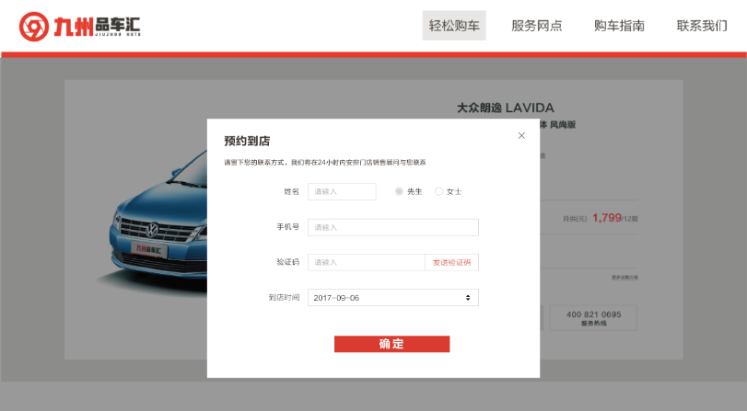
预约到店
回到主页
预约到店（留资窗口）
模板：
①需短信验证
②到店时间可选

